Slide 1
CHÀO MỪNG CÁC EM ĐẾN VỚI BÀI GIẢNG HÔM NAY!

Slide 2
Biểu hiện | Sinh trưởng | Phát triển
Hạt nảy mầm | ? | ?
Cây cao lên | ? | ?
Gà trống bắt đầu biết gáy | ? | ?
Cây ra hoa | ? | ?
Diện tích phiến lá tăng lên | ? | ?
Lợn con tăng cân từ 2kg lên 4kg | ? | ?
KHỞI ĐỘNG

Slide 3
Biểu hiện | Sinh trưởng | Phát triển
Hạt nảy mầm
Cây cao lên
Gà trống bắt đầu biết gáy
Cây ra hoa
Diện tích phiến lá tăng lên
Lợn con tăng cân từ 2kg lên 4kg

Slide 4

Thế nào là sinh trưởng?
Thế nào là phát triển?
Sinh trưởng và phát triển có mối quan hệ gì?

Slide 5
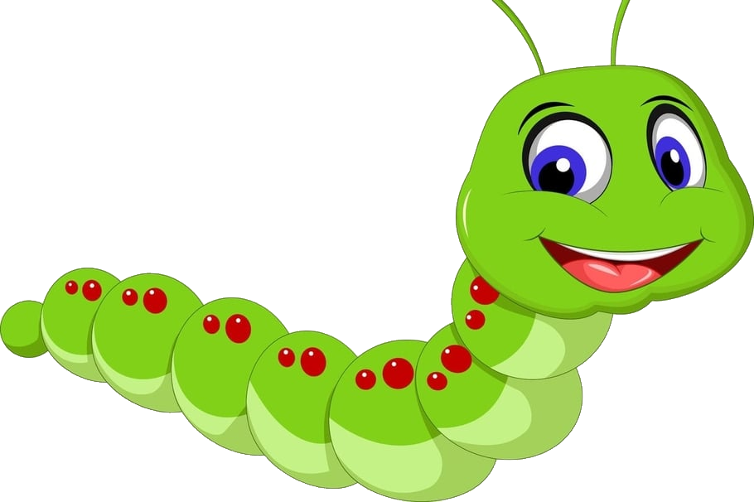
BÀI 15. KHÁI QUÁT VỀ SINH TRƯỞNG VÀ PHÁT TRIỂN Ở SINH VẬT

Slide 6
I
II
III
IV
NỘI DUNG BÀI HỌC
Khái niệm sinh trưởng và phát triển
Dấu hiệu đặc trưng của sinh trưởng và phát triển
Mối quan hệ giữa sinh trưởng và phát triển
Vòng đời và tuổi thọ

Slide 7
I
Tìm hiểu về khái niệm sinh trưởng và phát triển

Slide 8

Khái niệm
Sinh trưởng: là sự tăng về khối lượng và kích thước của các cơ quan hoặc cơ thể.
Ví dụ: sự tăng chiều dài của rễ…
Phát triển: là sự biến đổi về cấu trúc và chức năng của tế bào, mô, cơ quan và cơ thể, diễn ra trong quá trình sống của sinh vậy.
Ví dụ: từ mô phân sinh đỉnh phân hoá thành hoa…
Dựa vào kiến thức đã học ở THCS, em hãy nêu:
Khái niệm sinh trưởng?
Khái niệm phát triển?

Slide 9



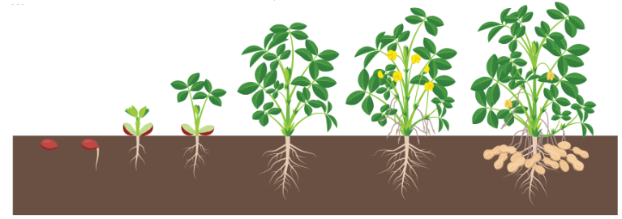
THẢO LUẬN NHÓM ĐÔI
Quan sát hình 15.1, cho biết sự sinh trưởng và phát triển ở cây lạc (đậu phộng) diễn ra như thế nào?

Slide 10

(1)
Hạt
(2)
Hạt nảy mầm
(ra rễ mầm)
(3)
Cây mầm (2 lá mầm)
(4)
Cây non (2 lá mầm)
(5)
Cây trưởng thành
(6)
Cây ra hoa
(7)
Cây tạo quả (củ lạc)
Đây là quá trình bao gồm cả sinh trưởng và phát triển ở cây lạc.

Slide 11
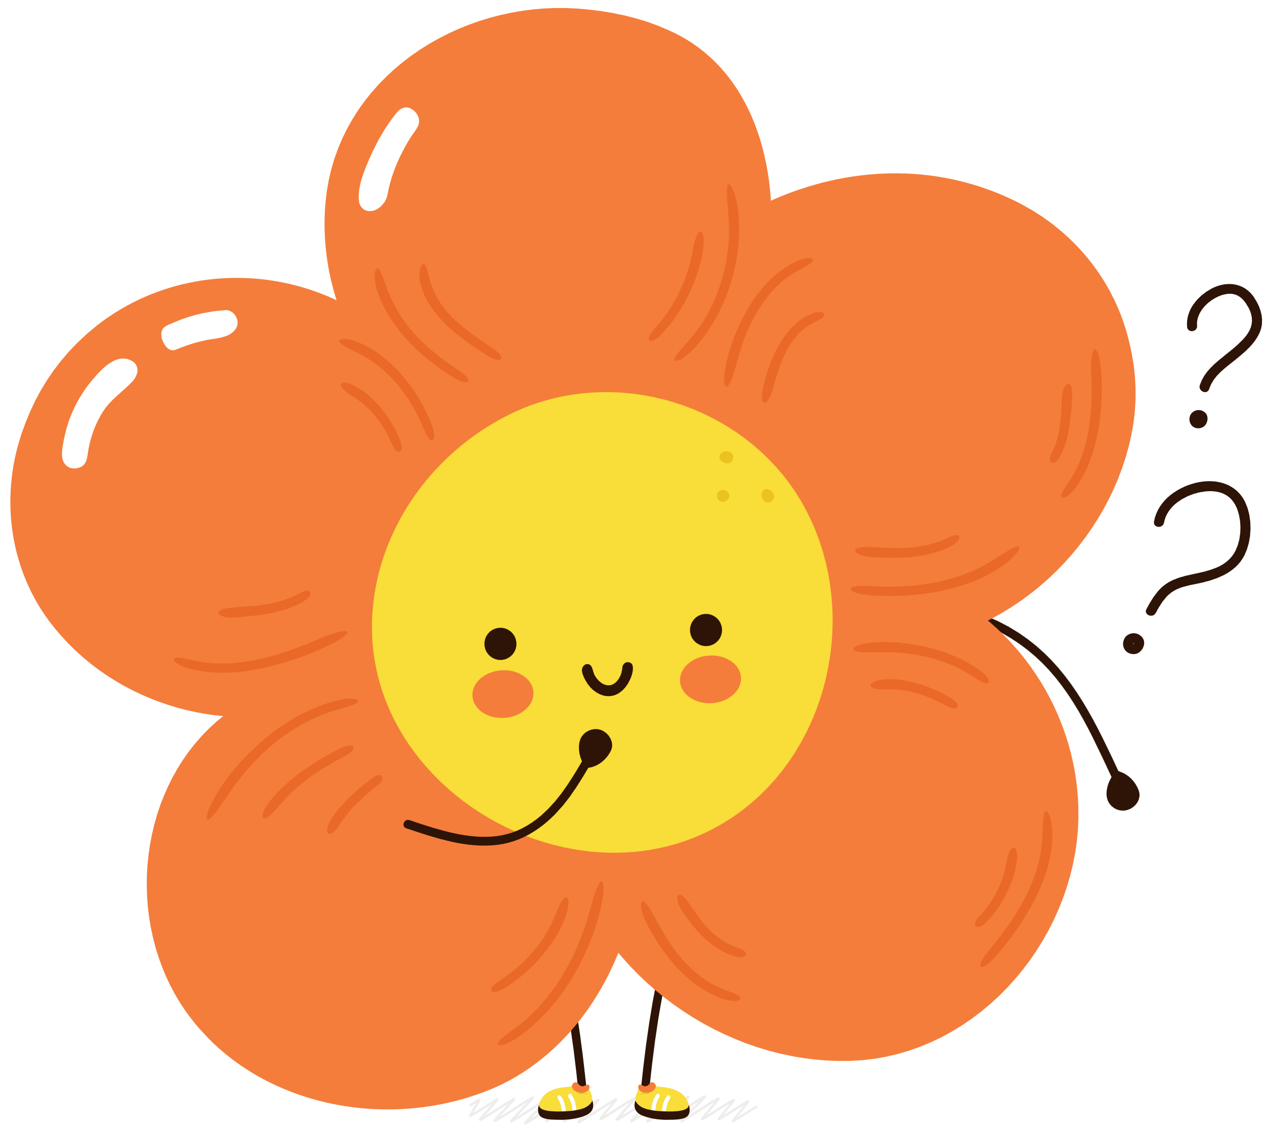
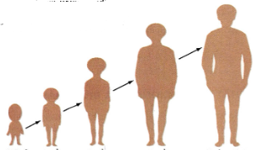
Nêu bằng chứng về sự sinh trưởng ở cơ thể em. Những dấu hiệu nào cho biết em đang phát triển?
So sánh những dấu hiệu này với những người khác lớp
LIÊN HỆ THỰC TẾ

Slide 12
GỢI Ý
Dấu hiệu sự sinh trưởng
Chiều cao, cân nặng tăng lên…
Dấu hiệu sự phát triển
Nam: yết hầu, vỡ giọng,..
Nữ: kinh nguyệt,..

Slide 13
Dấu hiệu đặc trưng của sinh trưởng và phát triển
II

Slide 14

Nêu các dấu hiệu đặc trưng của sinh trưởng và phát triển.
Cho ví dụ minh họa ở thực vật.
Nêu điểm khác nhau chính giữa sinh trưởng ở thực vật và động vật.
THẢO LUẬN NHÓM ĐÔI

Slide 15
Các dấu hiệu đặc trưng của sinh trưởng
Các dấu hiệu đặc trưng của phát triển
Tăng khối lượng, kích thước, số lượng tế bào
→ tăng khối lượng, kích thước cơ thể.
Là sự phân hóa tế bào, phát sinh hình thái và thay đổi chức năng sinh lí của cơ thể.

Slide 16
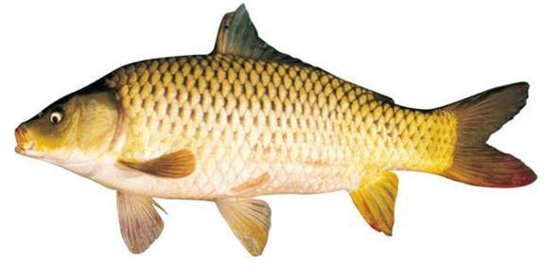
Các dấu hiệu đặc trưng của sinh trưởng
Các dấu hiệu đặc trưng của phát triển
Động vật: Cá chép
Ví dụ:
Động vật có vú:
Ví dụ:
Năm thứ nhất:
dài 17,3 cm, nặng 0,3 - 0,5 kg/con.
Năm thứ hai:
dài 20,6 cm, nặng 0,7 - 1kg/con.
Năm thứ ba:
dài 30,2 cm, nặng 1 - 1,5kg/con.
Trong giai đoạn bào thai, xương đầu phát triển nhanh, sau đó xương lưng phát triển nhanh.

Slide 17
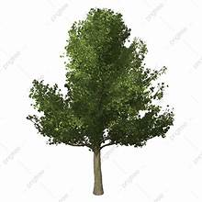
Các dấu hiệu đặc trưng của sinh trưởng
Các dấu hiệu đặc trưng của phát triển
Thực vật: Cây bạch đàn
Thực vật:
Năm thứ nhất: cao khoảng 5 - 5,5m, đường kính thân 5,2 - 5,5cm.
Năm thứ ba: cao khoảng 14m, đường kính thân > 10cm.
Năm thứ năm: cao > 21m đường kính thân > 15cm.
Mô phân sinh phân hoá thành hoa, rồi thành quả.

Slide 18

Đặc điểm khác nhau chính giữa sinh trưởng ở thực vật và động vật.
Thực vật
Động vật
Chỉ diễn ra trong một số giai đoạn nhất định, khi đạt đến kích thước tối đa thì động vật ngừng sinh trưởng.
Diễn ra trong suốt vòng đời: từ khi sinh ra đến khi chết.
Ví dụ: trong chăn nuôi, người ta chỉ nuôi đến giai đoạn vật nuôi đạt kích thước lớn nhất là xuất chuồng.

Slide 19
Mối quan hệ giữa sinh trưởng và phát triển
III

Slide 20



Thảo luận cặp đôi:
Giải thích mối quan hệ giữa sinh trưởng và phát triển ở sinh vật. Cho ví dụ.
có mối quan hệ mật thiết với nhau, nối tiếp và xen kẽ nhau.
là cơ sở
Sinh trưởng
Phát triển
thúc đẩy và làm xuất hiện hình thái mới

Slide 21
Ví dụ:
Mối quan hệ sinh trưởng và phát triển ở động vật
Trong vòng đời của ếch, nòng nọc phải sinh trưởng để đạt kích thước nhất định mới phát triển thành ếch.
Cơ thể ếch phải sinh trưởng đạt kích thước nhất định mới có thể phát dục và sinh sản.
Cơ thể trước tuổi phát dục có tốc độ sinh trưởng nhanh, còn tuổi sau phát dục có tốc độ sinh trưởng chậm lại.

Slide 22
Ví dụ:
Mối quan hệ sinh trưởng và phát triển ở thực vật
Hạt nảy mầm lớn lên thành cây mầm, cây mầm lớn lên thành cây con.
Cây con đạt được mức độ sinh trưởng nhất định thì ra nụ.
Nụ lớn lên hình thành hoa và tạo quả.

Slide 23
IV
VÒNG ĐỜI VÀ TUỔI THỌ

Slide 24

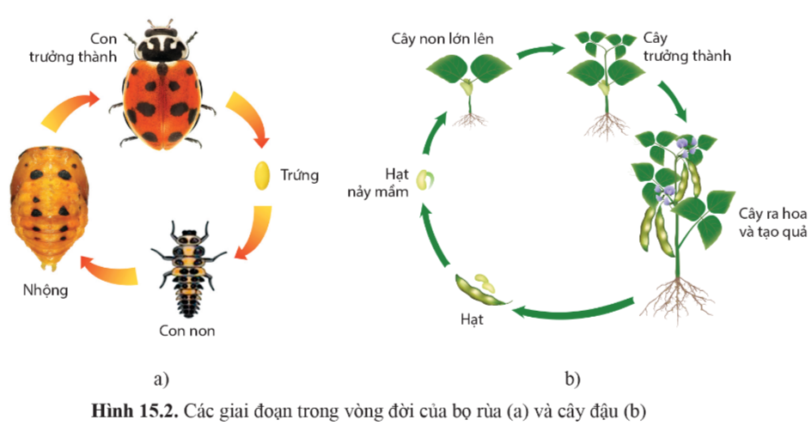
1. Khái niệm vòng đời và tuổi thọ
Quan sát hình 15.2, mô tả những thay đổi trong vòng đời của bọ rùa và cây đậu.

Slide 25
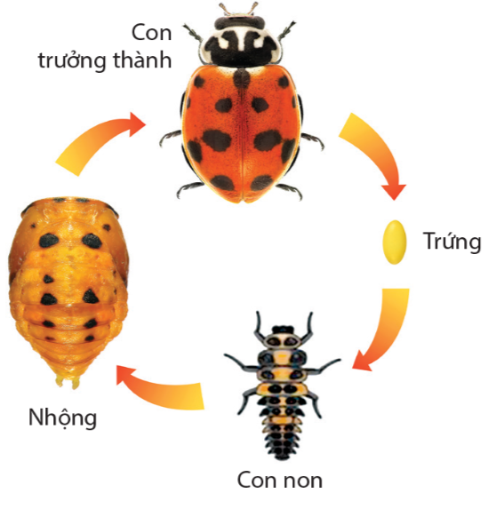
+ Hình 15.2a: Vòng đời của bọ rùa bắt đầu từ trứng được thụ tinh, phát triển thành con non, con non lớn lên, trải qua giai đoạn nhộng rồi chuyển thành con trưởng thành. Bọ rùa đẻ trứng, phát sinh thế hệ tiếp theo.

Slide 26
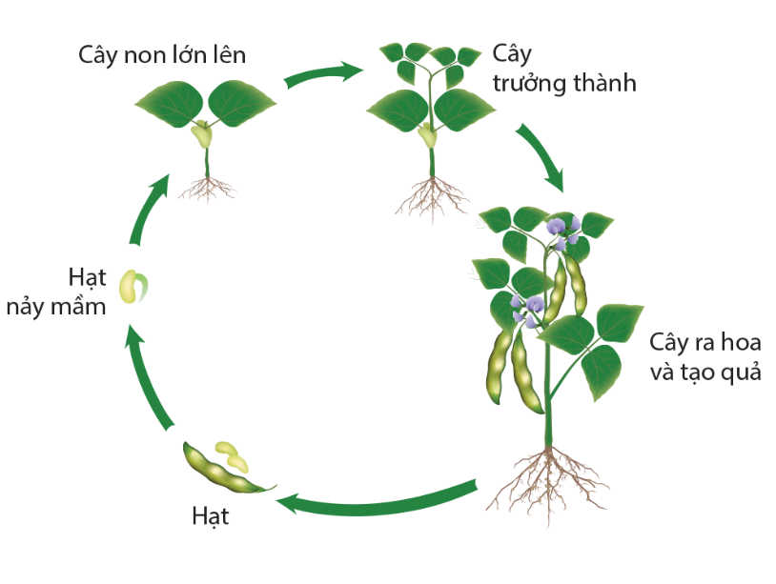
+ Hình 15.2b: Vòng đời của cây đậu bắt đầu từ khi hạt nảy mầm, phát triển thành cây non, cây non lớn lên thành cây trưởng thành. Cây đậu ra hoa, tạo quả phát sinh thế hệ tiếp theo.

Slide 27

Vòng đời là gì?

Slide 28
1. Khái niệm vòng đời và tuổi thọ
Vòng đời (chu kì sống)
là quá trình lặp lại theo trình tự nhất định các thay đổi mà một cá thể sinh vật phải trải qua, bắt đầu từ khi được sinh ra cho đến các giai đoạn sinh trưởng, phát triển đến cơ thể trưởng thành, có thể sinh sản rồi chết.

Slide 29
Em có biết
Có những cây cổ thụ hàng nghìn năm tuổi như cây chò ở Vườn Quốc gia Cúc Phương có tuổi đời lên tới 1000 năm.
Ở loài ong mật (Apis melliefera), ong đực sống trung bình 21 – 32 ngày vào mùa xuân và mùa hè, ong thợ sống trung bình 15 – 38 ngày vào mùa hè, 30 – 60 ngày vào mùa xuân và mùa thu, 150 – 200 ngày vào mùa đông, ong chúa sống trung bìnhh 1 – 2 năm, thậm chí tới 8 năm.
Tuổi thọ là gì?
Tuổi sinh lí và tuổi sinh thái khác nhau như thế nào?

Slide 30

Tuổi sinh lí
Tuổi sinh thái
là tuổi thọ của loài sống theo lí thuyết được tính từ khi sinh ra cho đến khi chết vì già.
là tuổi thọ của loài được tính từ khi ra cho đến lúc chết (chết vì các nhân tố sinh thái).

Slide 31

Giới hạn tuổi thọ của mỗi loài được xác định bởi tính di truyền, do đó, một loài không thể sống được quá giới hạn tối đa đó ngay cả khi có những điều kiện thuận lợi nhất. Có nhiều yếu tố môi trường tác động làm giảm tuổi thọ.

Slide 32

2. Một số ứng dụng hiểu biết về vòng đời trong thực tiễn
HOẠT ĐỘNG NHÓM
Nêu các lĩnh vực có thể ứng dụng hiểu biết về vòng đời của sinh vật trong thực tiễn

Slide 33
2. Một số ứng dụng hiểu biết về vòng đời trong thực tiễn
Trong chăn nuôi, trồng trọt có thể dựa vào vòng đời của sinh vật để có biện pháp kĩ thuật nuôi trồng, chăm sóc và khai thác sản phẩm phù hợp từng giai đoạn trong vòng đời, từ đó thu được hiệu quả cao nhất.
Ví dụ:
Khi nuôi cá rô phi, người ta thường thu hoạch cá sau khoảng 6 - 8 tháng mà không để lâu hơn.
Khi trồng lúa nước, ở giai đoạn mạ cần tưới đủ nước, giai đoạn làm đòng cần nhiều nước để tạo hạt, giai đoạn lúa chín vàng cần tháo nước vào khoảng thời gian 7 - 10 ngày trước khi thu hoạch.

Slide 34

3. Một số yếu tố ảnh hưởng đến tuổi thọ của con người
THẢO LUẬN NHÓM ĐÔI
Nêu các yếu tố ảnh hưởng đến tuổi thọ của con người?

Slide 35
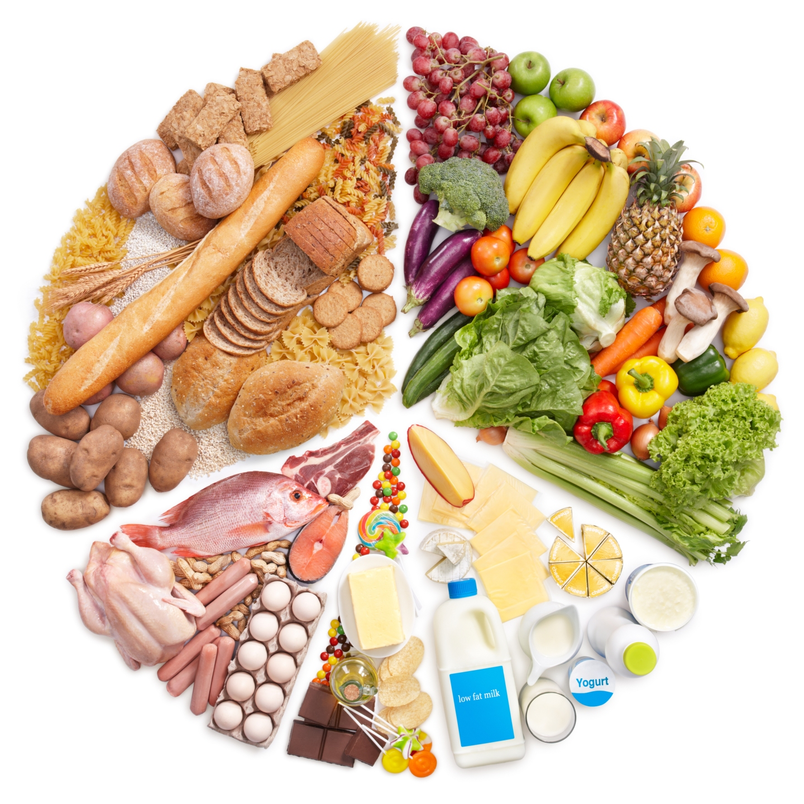



3. Một số yếu tố ảnh hưởng đến tuổi thọ của con người
- Tuổi thọ của con người phụ thuộc rất lớn vào yếu tố di truyền và yếu tố môi trường sống như chế độ ăn uống, tập luyện, trạng thái tâm lí, chế độ làm việc và nghỉ ngơi, bệnh tật.

Slide 36
LUYỆN TẬP

Slide 37
LUYỆN TẬP
Câu hỏi 1: Diệt muỗi đang ở giai đoạn nào là cách hữu hiệu nhất?
A. Giai đoạn nào cũng như nhau
B. Trứng
C. Trưởng thành
D. Trong giai đoạn ấu trùng bọ gậy

Slide 38
LUYỆN TẬP
Câu hỏi 2: Đâu là dấu hiệu sinh trưởng của một con gà?
A. Con gà đi bắt sâu và bới giun
B. Quả trứng nở ra con gà, con là con lớn lên thành gà trưởng thành.
C. Con gà gáy vào buổi sáng
D. Con gà không nhìn thấy gì vào buổi tối.

Slide 39
LUYỆN TẬP
Câu hỏi 3: Điền vào chỗ chấm: “Vòng đời của sinh vật hữu tính bắt đầu bằng … và kết thúc bằng …”
A. tế bào, sinh con
B. hợp tử, cái chết
C. tế bào, cái chết
D. hợp tử, sinh con

Slide 40
LUYỆN TẬP
Câu hỏi 4: Cho các dấu hiệu sau:
(1) Con bò tăng khối lượng từ 50 kg đến 100 kg
(2) Con gà trống mọc mào
(3) Con gà mái đẻ trứng
(4) Con rắn tăng chiều dài cơ thể thêm 20 cm
Số dấu hiệu biểu hiện sự sinh trưởng của động vật là
A. 1 B. 2 C. 3 D. 4

Slide 41
LUYỆN TẬP
Câu hỏi 5: Sinh trưởng và phát triển là hai quá trình trong cơ thể sống có mối quan hệ mật thiết với nhau như thế nào?
A. Sinh trưởng tạo tiền đề cho phát triển, phát triển sẽ thúc đẩy sinh trưởng
B. Phát triển tạo tiền đề cho sinh trưởng, làm nền tảng cho phát triển.
C. Sinh trưởng - phát triển là 2 quá trình độc lập, không liên quan đến nhau
D. Sinh trường – phát triển mâu thuẫn với nhau.

Slide 42
LUYỆN TẬP
Phân tích ảnh hưởng của nhân tố môi trường sống đến tuổi thọ của con người. Cho ví dụ.
THẢO LUẬN NHÓM ĐÔI

Slide 43
TRẢ LỜI
TRẢ LỜI
Điều kiện môi trường tự nhiên thuận lợi như khí hậu ấm áp, địa hình bằng phẳng, không khí trong lành…
⇨ ảnh hưởng tích cực đến tuổi thọ của con người.
Con người được sống trong môi trường xã hội tích cực, lành mạnh cũng sẽ góp phần làm tăng nhận thức, tăng trí tuệ và đời sống văn hóa tinh thần được nâng cao.

Slide 44
TRẢ LỜI
TRẢ LỜI
Nền kinh tế càng phát triển, các nhà máy, xí nghiệp càng được mở rộng và không ngừng thải các chất hóa học ra ngoài môi trường.
Khói độc, bụi, nước thải công nghiệp, bụi phóng xạ, thuốc trừ sâu, diệt cỏ, tiếng ồn, rác thải sinh hoạt của dân cư làm cho môi trường tự nhiên của con người bị ô nhiễm một cách mạnh mẽ..
Hoạt động nghỉ ngơi, vui chơi giải trí không phù hợp.
⇨ Ảnh hưởng lớn tới tuổi thọ của con người, làm cho tuổi già đến sớm.

Slide 45

1. Tìm hiểu vòng đời của một loài thực vật hoặc động vật ở địa phương
2. Giải thích vì sao để tiêu diệt muỗi cần vệ sinh nơi ở thường xuyên (đặc biệt là bể nước, bình chứa nước cắm hoa…), tránh ứ đọng nước lâu ngày
VẬN DỤNG

Slide 46
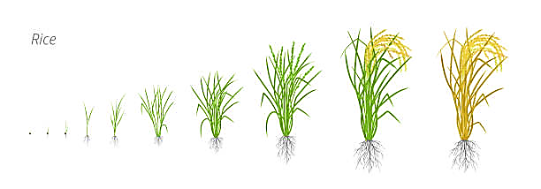
TRẢ LỜI
Câu 1. Vòng đời của một loài thực vật hoặc động vật ở địa phương:
Vòng đời của cây lúa
Hạt thóc
Cây lúa
Đẻ nhánh
Làm đòng
Trổ bông
Hạt chín
Mạ

Slide 47
TRẢ LỜI
Câu 2. Để tiêu diệt muỗi cần vệ sinh nơi ở thường xuyên (đặc biệt là bể nước, bình chứa nước cắm hoa…) tránh ứ đọng nước lâu ngày vì muỗi đẻ trứng xuống môi trường nước, do đó cần thực hiện các biện pháp trên để hạn chế muỗi đẻ trứng và gia tăng số lượng; tiêu diệt ấu trùng → Đây là giai đoạn dễ tác động nhất trong vòng đời của muỗi.

Slide 48
HƯỚNG DẪN VỀ NHÀ
Hoàn thành bài tập trong SBT.
Ghi nhớ kiến thức trong bài.
Chuẩn bị bài 16. Sinh trưởng và phát triển ở thực vật.

Slide 49
BÀI HỌC KẾT THÚC!
HẸN GẶP LẠI CÁC EM TRONG BUỔI HỌC TỚI!

